Slide 1
Μονάδες μέτρησης και η ιστορία τους
  Μαθήτριες: Πισλή Ηλέκτρα
  Πουθενά Ιωάννα
  Τόλια Δέσποινα
  Τσοπάνογλου Δήμητρα
  Τάξη: Α₂ Γυμνασίου Μώλου - 2023
  Καθηγήτρια: κα. Παπαδοπούλου Αναστασία

Slide 2
Μετρολογία
Ορισμοί
Μήκος ενός ευθύγραμμου τμήματος ονομάζεται η απόσταση μεταξύ των δύο άκρων του.
Επιφάνεια είναι μια γενίκευση ενός επιπέδου, του οποίου όμως η καμπυλότητα δεν είναι απαραιτήτως μηδέν.
Όγκος είναι η ποσότητα του χώρου που καταλαμβάνει ένα αντικείμενο.
Χρόνος εννοείται η ακαθόριστη κίνηση της ύπαρξης και των γεγονότων στο παρελθόν, το παρόν, και το μέλλον θεωρούμενη ως σύνολο.
Βάρος ενός αντικειμένου λαμβάνεται συνήθως ως η δύναμη του αντικειμένου που οφείλεται στη βαρύτητα. Το βάρος είναι ένα διάνυσμα και η μονάδα μέτρησης του βάρους είναι το Νιούτον (N).
Μάζα είναι εγγενής ιδιότητα των φυσικών σωμάτων και είναι η ποσότητα της ύλης που περιέχεται σε ένα σώμα.
Η Μετρολογία είναι η επιστήμη που ασχολείται με τις μετρήσεις, τα όργανα μέτρησης, την αξιοπιστία των οργάνων και των μετρήσεων, τις μονάδες μέτρησης και γενικότερα με ότι αφορά στον ακριβή και αποδεκτό προσδιορισμό των τιμών των μεγεθών που προσδιορίζουν τις ιδιότητες των σωμάτων ή των συστημάτων. Οι αρχές της βρίσκουν εφαρμογή σε όλες τις επιστήμες που χρησιμοποιούν τη μέτρηση αλλά και σε τομείς της καθημερινής ζωής, όπως στις συναλλαγές, στη βιομηχανία, στην ασφάλεια, στην υγεία, στον έλεγχο ποιότητας κ.ά. Η επιστήμη και η βιομηχανία δεν μπορούν να υπάρξουν χωρίς τις μετρήσεις. Κάθε δευτερόλεπτο στον κόσμο πραγματοποιούνται δισεκατομμύρια μετρήσεις τα αποτελέσματα των οποίων χρησιμοποιούνται για την εξασφάλιση της απαιτούμενης ποιότητας και του απαραίτητου τεχνικού επιπέδου των παραγόμενων προϊόντων. Πρακτικά δεν υπάρχει πεδίο της ανθρώπινης δραστηριότητας στο οποίο να μην χρησιμοποιούνται εντατικά οι μετρήσεις, οι δοκιμές και οι έλεγχοι. Γίνεται επομένως ολοφάνερη η τεράστια κοινωνική σημασία των αποτελεσμάτων των μετρήσεων.

Slide 3
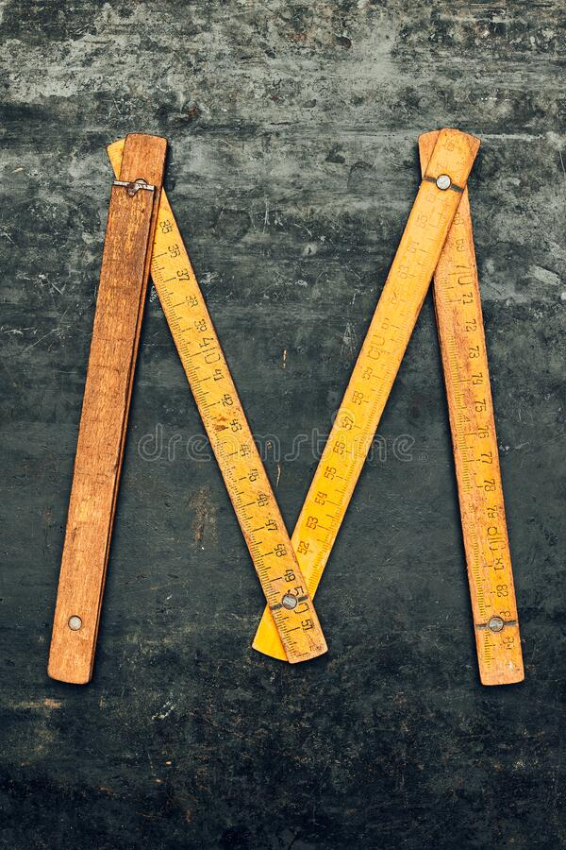
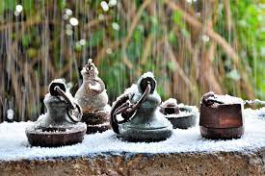
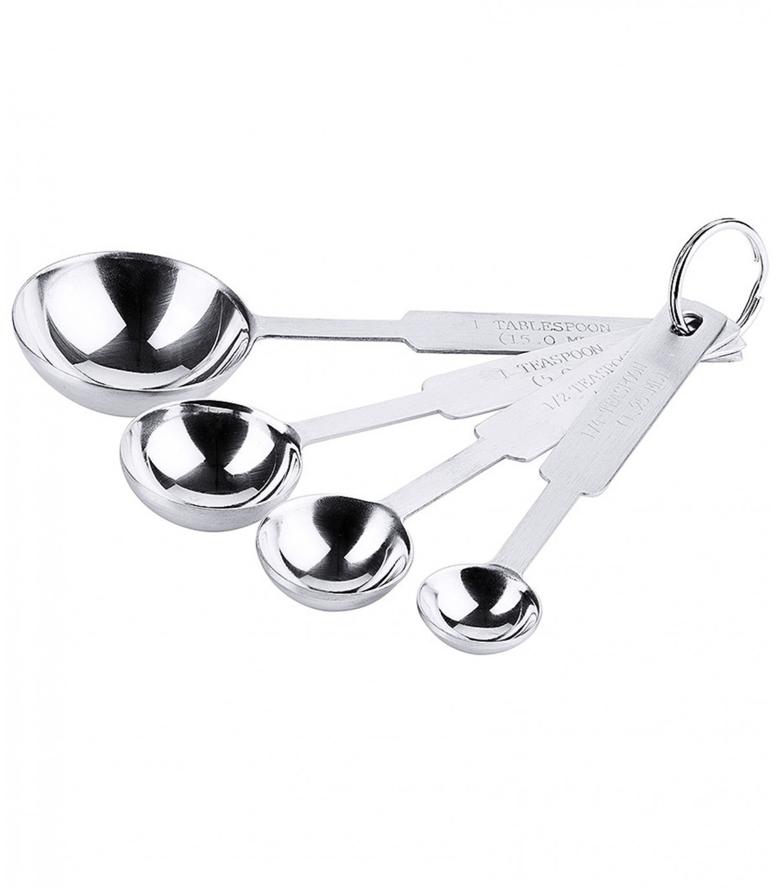
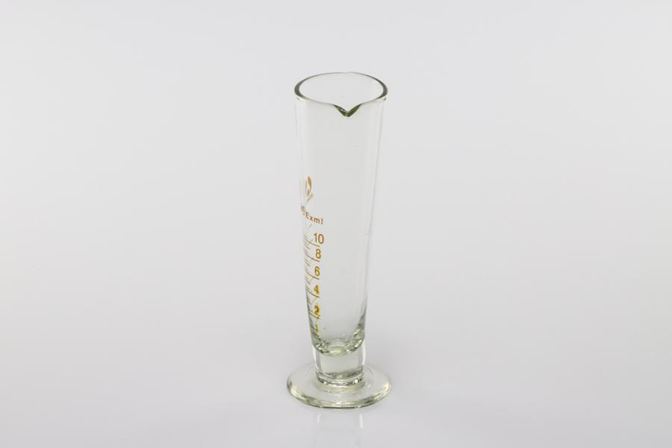
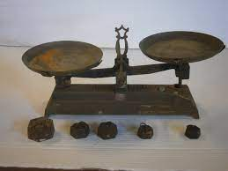
Διάφορα εργαλεία μέτρησης
Μέτρο
Ζύγια
Πλάστιγγα
Μεζούρες
Ογκομετρικός κύλινδρος
Παλαιά ζυγαριά

Slide 4
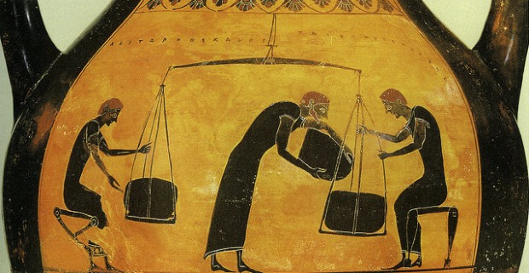
Ιστορία των μετρήσεων
Από τα πολύ παλιά χρόνια οι ανάγκες της ζωής υποχρέωσαν τους ανθρώπους να μετρήσουν διάφορα μεγέθη. Για να εξυπηρετούν οι μετρήσεις αυτές έπρεπε να χρησιμοποιηθούν σταθερά υποδείγματα, τα οποία να διαθέτει ο καθένας οποιαδήποτε στιγμή τα χρειαζόταν. Αρχικά στη μέτρηση χρησιμοποιήθηκαν τα μέλη του ανθρώπινου σώματος, όπως δάκτυλα, παλάμη, βραχίονας, αλλά και ο βηματισμός, το άνοιγμα των χεριών και το ύψος. Έτσι, δημιουργήθηκαν οι πρώτες μονάδες. Οι μονάδες αυτές, αν και πολύ χρήσιμες, άρχισαν να χάνουν την αξία τους, διότι δεν είναι ακριβείς, αφού όλοι οι άνθρωποι δεν έχουν το ίδιο ύψος, την ίδια παλάμη, το ίδιο πάχος δακτύλων και το ίδιο άνοιγμα στο βήμα τους. Όταν αναπτύχθηκε η επικοινωνία λαών και κρατών, με τα ταξίδια και το εμπόριο, δημιουργήθηκε η ανάγκη να καθιερωθούν κοινές μονάδες μέτρησης για καλύτερη συνεννόηση και αποφυγή της ταλαιπωρίας των μετατροπών απ' τη μία μονάδα στην άλλη.
Μέτρηση υλικών με το ζυγό

Slide 5
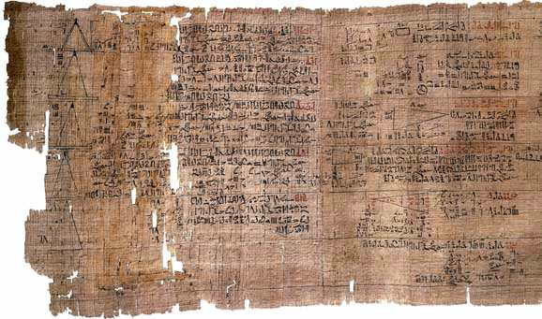
Αιγύπτιοι
Οι αρχαίοι Αιγύπτιοι χρησιμοποίησαν ένα αριθμητικό σύστημα για τη μέτρηση και την επίλυση γραπτών μαθηματικών προβλημάτων, που συχνά περιλαμβάνουν πολλαπλασιασμό και κλάσματα. Τα αποδεικτικά στοιχεία για τα αιγυπτιακά μαθηματικά περιορίζονται σε μια σπάνια ποσότητα επιζώντων πηγών γραμμένων στον πάπυρο. Από αυτά τα κείμενα είναι γνωστό ότι οι αρχαίοι Αιγύπτιοι κατανοούσαν έννοιες της γεωμετρίας, όπως τον προσδιορισμό της επιφάνειας και του όγκου των τρισδιάστατων σχημάτων χρήσιμων για την αρχιτεκτονική μηχανική καθώς και έννοιες της άλγεβρας, όπως η μέθοδος ψευδούς θέσης (Regula falsi, μέθοδος επίλυσης γραμμικών εξισώσεων δια δοκιμής και σφάλματος) και οι τετραγωνικές εξισώσεις. Στην αρχαία Αίγυπτο, μετά από κάθε πλημμύρα του Νείλου, η λάσπη κάλυπτε τα σύνορα των κτημάτων. Υπήρχαν τότε ειδικοί υπάλληλοι, οι αρπεδονάπτες, οι οποίοι επόπτευαν την τήρηση του διαχωρισμού των εκτάσεων. Τις καταμετρήσεις αυτές λέγεται ότι έκαναν μ' ένα ειδικό σχοινί με κόμπους, την "αρπεδόνη". Οι αρχαίοι Αιγύπτιοι, από την εποχή του βασιλέα Σέσωστρη, κατά τον Ηρόδοτο, τηρούσαν στοιχεία μέτρησης των εκτάσεων που καλλιεργούσαν για να τα ξαναβρίσκουν μετά τις εποχιακές πλημμύρες του Νείλου ποταμού.
Πάπυρος Rhind

Slide 6
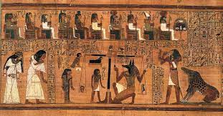
Αιγύπτιοι
Ζύγισμα καρδιάς από Αιγυπτιακή τοιχογραφία
Μονάδα μέτρησης μήκους
Μονάδα μέτρησης επιφάνειας
Μονάδα μέτρησης βάρους
Βασική μονάδα μήκους ήταν το cubit, το οποίο αντιστοιχεί σε μήκος 52,3 εκατοστών του μέτρου ή 20,6 ίντσες. Κάθε cubit είχε 7 παλάμες και κάθε παλάμη 4 δακτύλους. Για μεγάλα μήκη χρησιμοποιούσαν το hayt ή khet, που είχε μήκος 100 cubits.
Έτσι, οι μονάδες μήκους μπορούν να αποδοθούν ως εξής:
1 khet =100 cubits =700 παλάμες =2800 δάκτυλοι
1 cubit =7 παλάμες =28 δάκτυλοι
1 παλάμη =4 δάκτυλοι
Σε μερικές περιπτώσεις χρησιμοποιούσαν και μια άλλη μονάδα μήκους, την οποία ονόμαζαν διπλό renen και η οποία αντιστοιχούσε σε μήκος 74 εκατοστών του μέτρου. Το απλό renen είχε μήκος 37 εκατοστά.
Βασική μονάδα μέτρησης των επιφανειών ήταν το τετραγωνικό cubit (τετραγωνικός πήχυς). Για τη μέτρηση μεγάλων εκτάσεων χρησιμο- ποιούσαν το arura, που αντιστοιχούσε στην επιφάνεια τετραγώνου πλευράς 100 cubits ή ενός khet. Γι' αυτό το arura ήταν γνωστό και ως τετραγωνικό khet και ονομαζόταν και setat. Άλλη μονάδα μέτρησης επιφανειών ήταν το cubit-strip, το οποίο αντιστοιχούσε στην επιφάνεια ορθογωνίου με μήκος 100 cubits και πλάτος 1 cubit, δηλαδή το cubit-strip ήταν ίσο με 100 τετραγωνικά cubits. Έτσι έχουμε τις παρακάτω μονάδες επιφανειών:
1arura =1 setat = 1τετραγωνικό khet =10000 τετραγωνικά cubits
1 setap =100 cubit-strips
1 cubit-strip = 100 τετραγωνικά cubits
Βασική μονάδα μέτρησης του βάρους των δημητριακών (σιτάρι, κριθάρι, καλαμπόκι κλπ) ήταν το hekat, το οποίο αντιστοιχούσε σε χωρητικότητα 292,24 κυβικών ιντσών. Μερικοί μελετητές των αιγυπτιακών κειμένων δίνουν άλλο μέγεθος για το hekat. Π.χ. ο Eisenlohr και ο Struve θεωρούν ότι το hekat ισούται με ένα γαλόνι ή τέσσερα λίτρα. Για τη μέτρηση της ποσότητας της μπύρας χρησιμοποιού-σαν μια ειδική μονάδα, το des-jug, που αντιστοιχούσε σε 414 γραμμάρια μπύρας. Χρησιμοποιούσαν επίσης και διάφορα πολλαπλάσια ή υποπολλαπλάσια των παραπάνω μονάδων. Έτσι, οι μονάδες μέτρησης δημητριακών που συχνότερα χρησιμοποιούσαν ήταν:
1 κυβικό cubit =1+2 khars =30 hekats =300 hinu =9600 ro
1 khar =20 hekats =200 hinu =6400 ro
1 hekat =10 hinu =320 ro
1 hinu =32 ro

Slide 7
βαβυλώνιοι
Μονάδα μέτρησης επιφάνειας
Μονάδα μέτρησης βάρους
Μονάδες μήκους
Βασική μονάδα επιφανειών ήταν το sar, που ισούται με ένα τετραγωνικό gar και αντιστοιχεί σε επιφάνεια εμβαδού 40 m² περίπου. Άλλες μονάδες επιφανειών είναι το sur, το bur'u, το bur, και το iku.
Οι σχέσεις μεταξύ των μονάδων αυτών είναι οι εξής:
1 sur = 6 bur'u = 60 bur =1080 iku =108000 sar
1 bur'u =10 bur =180 iku =18000 sar
1 bur =18 iku =1800 sar
1 iku =100 sar
Βασική μονάδα βάρους ήταν το mana ή mina που αντιστοιχεί σε 500 γραμμάρια περίπου.
Άλλες μονάδες βάρους είναι το se, το gin και το gu .Πολλοί συγγραφείς αναφέρουν το gu ως τάλαντο και το gin ως bashel ή πολλές φορές και shekel.
Οι σχέσεις μεταξύ των μονάδων αυτών είναι οι εξής:
1 gu ή τάλαντο =60 mana =3600 gin ή bashel =64800 se
1 mana =60 gin ή bashel =10800 se
1 gin ή bashel =180 se
Βασική μονάδα μήκους ήταν το su-si, το οποίο αντιστοιχεί σε 1/3 εκατοστά του μέτρου. Η αμέσως μεγαλύτερη μονάδα ήταν το kus που αντιστοιχεί σε μήκος 1 cubit ή 20,6 ίντσες ή 52 cm περίπου. Το 1 kus έχει 30 su-si. Άλλες μονάδες μήκους ήταν το gi, το gar, το ese και το danna. Οι σχέσεις των μονάδων αυτών ήταν:
1 danna =180 ese =1800 gar =3600 gi =21600 kus =648000 su-si
1 ese =10 gar =20 gi =120 kus =3600 su-si
1 gar =2 gi =12 kus =360 su-si
1 gi =6 kus =180 su-si
1 kus =30 su-si
Ο πήχης ήταν ίσος με 0,496 μέτρα, δηλαδή η απόσταση από τον αγκώνα μέχρι το άκρο του μικρού δακτύλου, ο δάκτυλος ήταν το 1/30 του πήχη, ο πόδας τα 2/3 του πήχη ή 20 δάκτυλοι, δηλαδή ίσος με το μήκος πέλματος ενήλικου άνδρα.

Slide 8
Αμερικάνοι
Μέτρηση αποστάσεων
Μονάδα μέτρησης μήκους
Στην Αμερική το σύστημα μέτρησης είναι δωδεκαδικό και η βασική μονάδα μήκους είναι η υάρδα ή γιάρδα (yd). Μια γιάρδα ήταν το μήκος από τη μύτη του βασιλιά μέχρι το τέλος του αντίχειρά του. Αφού ο βασιλιάς δεν μπορούσε να παραβρίσκεται σε κάθε μέτρηση, οι άνθρωποι χρησιμοποιούσαν το δικό τους χέρι τεντωμένο για να μετράνε τα μήκη σε γιάρδες. Σήμερα η 1 γιάρδα διαιρείται σε 3 πόδια, και το 1 πόδι σε 12 ίντσες.
Οι σχέσεις των μονάδων αυτών μεταξύ τους αλλά και με το μέτρο είναι:
1yd =3ft =36in, 1yd =0,9144m =91,44cm
1ft =12in, 1ft =0,3048m =30,48cm
1in =0,0254m =2,54cm
Για την μέτρηση μεγάλων αποστάσεων χρησιμοποιούν το μίλι. Παλιά ένα μίλι ήταν ίσο με 1000 βήματα (1 βήμα=0,75 μέτρα) ενός Ρωμαίου στρατιώτη.
Σήμερα είναι 1 μίλι=1609m =1,609km.
Στη ναυτιλία χρησιμοποιούν για μονάδα μήκους το ναυτικό μίλι, που είναι 1 ναυτικό μίλι=1852m και τη ναυτική λεύγα, που είναι 1 ναυτική λεύγα= 2,999 ναυτικά μίλια και την οργιά για μέτρηση ειδικά του βάθους του νερού, ίση με 1,829μ. Οι ναυτικές ορολογίες είναι:
1 γουμενιά =120 οργιές ή 200 περίπου μέτρα
1 κλειδί= αλυσίδα 15 οργιών.

Slide 9

ευρωπαίοι
Μονάδα μέτρησης μάζας
Ουγγιά Χρυσού
Η ουγγιά ή ουγκιά, γνωστή διεθνώς με τον συμβολισμό Oz, είναι μονάδα μέτρησης μάζας. Χρησιμοποιείται κυρίως στο Ηνωμένο Βασίλειο ως μονάδα βάρους για τα κοινά εμπορεύματα και ισοδυναμεί με το 1/16 της ρωμαϊκής λίτρας ή λίμπρας. Γενικά είναι υποδιαίρεση της λίμπρας, αλλά το βάρος της διαφέρει από χώρα σε χώρα. Στις αγγλοσαξονικές χώρες χρησιμοποιείται ευρέως ως μονάδα βάρους πολύτιμων μετάλλων και σ‘ αυτή την περίπτωση ισοδυναμεί με το 1/12 της λίμπρας. Η ισοδυναμία σε γραμμάρια είναι:
1 ουγγιά = 31,1034768 γραμμάρια.

Slide 10
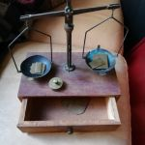
Νεοέλληνες
Μονάδα μέτρησης μάζας
Μονάδα μέτρησης βάρους
Η οκά ήταν Οθωμανική μονάδα μέτρησης μάζας. Ύστερα από την κατάρρευση της Οθωμανικής αυτοκρατορίας, συνέχισε να χρησιμοποιείται στα κράτη που προέκυψαν από τη διάλυσή της, συνήθως με τις μονάδες του μετρικού συστήματος. Η οκά υποδιαιρούνταν σε 400 δράμια μάζας 3,20725 γραμμαρίων. Τα πολλαπλάσιά της ήταν το καντάρι ίσο με 44 οκάδες (=56,4476 χιλιόγραμμα) και το τσεκί ίσο με 4 καντάρια (=225,7904 χιλιόγραμμα). Στην Ελλάδα η οκά αντιστοιχούσε σε 1.282 γραμμάρια και το δράμι σε 3,205 γραμμάρια και παρέμεινε σε παράλληλη χρήση με τις μονάδες του μετρικού συστήματος οι οποίες είχαν υιοθετηθεί από το 1876. Ειδικά για τη μέτρηση υγρών οι αντιστοιχίες ήταν 1 οκά = 1.280 γρ. και 1 δράμι = 3,2 γρ. Η επίσημη κατάργηση όλων των παλαιών μέτρων και σταθμών έγινε στις 31 Μαρτίου του 1959. Παρ' όλα αυτά, η χρήση της επέζησε έως τη δεκαετία του 1990 στις συσκευασίες εμφιάλωσης του ούζου, του τσίπουρου και των συναφών ποτών.
Το δράμι είναι μονάδα μέτρησης βάρους που χρησιμοποιούταν στην Ελλάδα μέχρι το 1959.
Ένα δράμι στην Ελλάδα ήταν ισοδύναμο με 3,203 γραμμάρια, 400 δράμια ισοδυναμούσαν με μια οκά. Η λέξη χρησιμοποιείται και μεταφορικά για να δείξει την πολύ μικρή ποσότητα, όπως στην έκφραση «δεν έχει δράμι μυαλό», δηλαδή δεν έχει σχεδόν καθόλου μυαλό.
Ζυγαριά και ζύγια

Slide 11
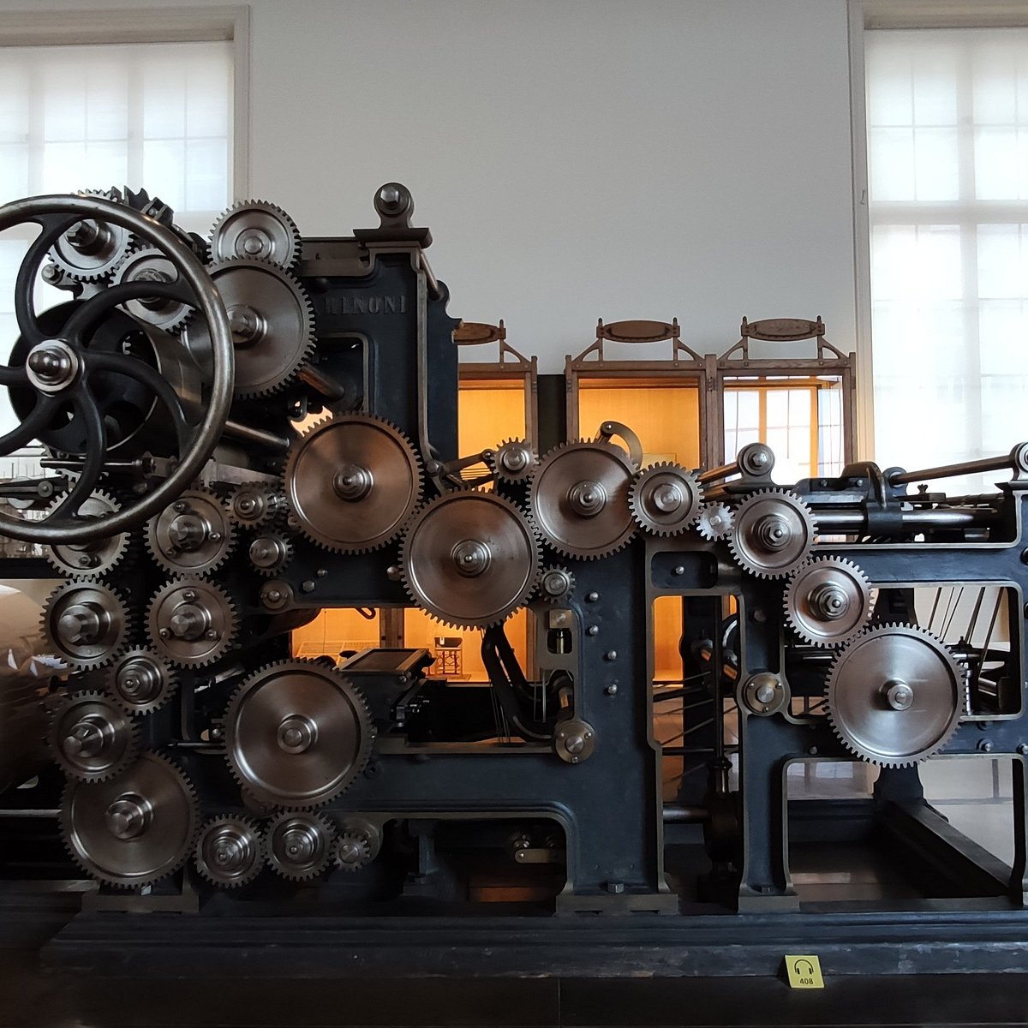
Διεθνές γραφείο μέτρων και σταθμών
Μουσείο μέτρων και σταθμών
Το Διεθνές Γραφείο Μέτρων και Σταθμών διεθνώς καλούμενο με το γαλλικό αρκτικόλεξο BIPM (Bureau international des poids et mesures) είναι ένας διεθνής οργανισμός τυποποίησης στη Σεβρ στο Παρίσι. Βασικό έργο του BIPM είναι η εξασφάλιση παγκόσμιας ομοιομορφίας των μετρήσεων και της ιχνηλασιμότητας αυτών στο Διεθνές Σύστημα Μονάδων (SI). Αυτό ξεκίνησε ουσιαστικά μετά την υπογραφή της Συνθήκης του μέτρου στις 20 Μαΐου του 1875 όπου και θεωρείται η ημερομηνία της δημιουργίας της ΒΙΡΜ. Τη συνθήκη αυτή έχουν συνομολογήσει και εισχωρήσει 55 χώρες.
Το Διεθνές Γραφείο Μέτρων και Σταθμών διαθέτει πλείστα εργαστήρια μετρολογίας εξοπλισμένα με κατάλληλα όργανα τα οποία επανδρώνονται από ένα μεγάλο αριθμό μετρολόγων ερευνητών κατανεμημένοι σε μια σειρά συμβουλευτικών επιτροπών. Στις δράσεις του οργανισμού μεταξύ άλλων εκτός των σχετικών ερευνών και των προτύπων μέτρων που διατηρεί, περιλαμβάνονται διεθνείς συναντήσεις διακριβώσεις σε κράτη μέλη και σχετικές δημοσιεύσεις. Η χρηματοδότησή του γίνεται βασικά από το γαλλικό κράτος.
Το 1791 η Γαλλική Ακαδημία ανέθεσε σε μια ομάδα επιστημόνων, απ' όλες τις χώρες της Ευρώπης, να βρουν ένα απλό σύστημα μονάδων μέτρησης. Οι μονάδες που υιοθετήθηκαν τελικά πάρθηκαν από τη φύση και για παράδειγμα η μέτρηση του μήκους καθιερώθηκε να έχει μονάδα το "μέτρο" που είναι το 1 από τα 40000000 ίσα κομμάτια που χωρίστηκε ο γήινος μεσημβρινός που διέρχεται από το Παρίσι. Το σύστημα μονάδων ακολουθεί το δεκαδικό σύστημα αρίθμησης, δηλαδή είναι ένα δεκαδικό μετρικό σύστημα. Στο Διεθνές Γραφείο Μέτρων και Σταθμών φυλάσσονται τα κατασκευασμένα από πλατίνα πρότυπα "μέτρο" και "χιλιόγραμμο". Το σύστημα αυτό των μονάδων δεν υιοθετήθηκε αμέσως απ' όλους τους λαούς, που προτίμησαν να χρησιμοποιούν τα δικά τους συστήματα, όπως τα είχαν συνηθίσει, παρόλο που ήταν πιο πολύπλοκα. Στην Ελλάδα καθιερώθηκε με νόμο, το 1959, το δεκαδικό μετρικό σύστημα και ισχύει μέχρι σήμερα.

Slide 12
σας ευχαριστούμε!!!

